Slide 1
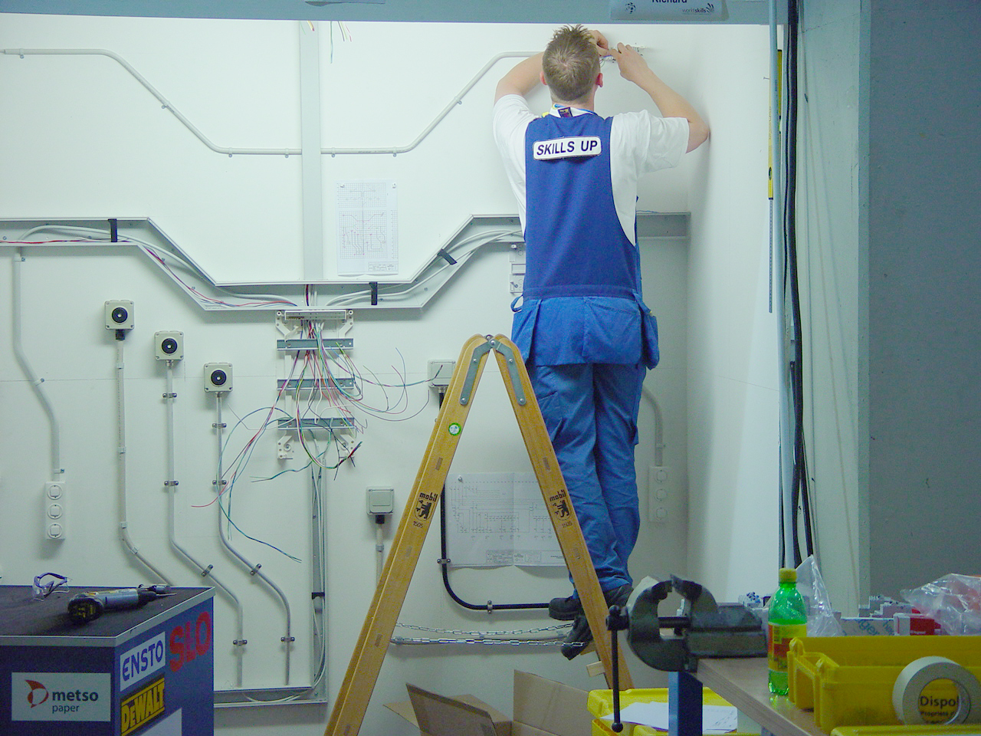

用电安全教育培训讲义
博富特咨询
全面
专业
实用

Slide 2


关于博富特
博富特培训已拥有专业且强大的培训师团队-旗下培训师都拥有丰富的国际大公司生产一线及管理岗位工作经验，接受过系统的培训师培训、训练及能力评估，能够开发并讲授从高层管理到基层安全技术、技能培训等一系列课程。
我们致力于为客户提供高品质且实用性强的培训服务，为企业提供有效且针对性强的定制性培训服务，满足不同行业、不同人群的培训需求。
博富特认为：一个好的培训课程起始于一个好的设计,课程设计注重培训目的、培训对象、逻辑关系、各章节具体产出和培训方法应用等关键问题。

Slide 3
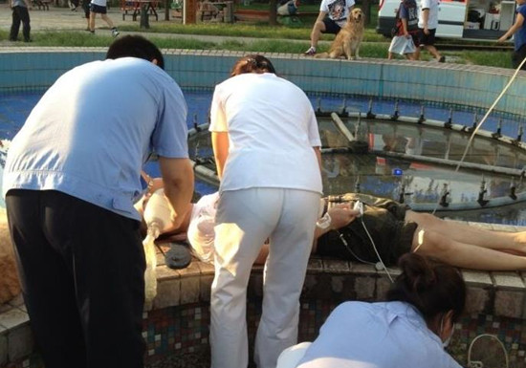
事故案例分析
2013年8月9日下午5时许，北京朝阳公园酷迪宠物乐园泳池发生漏电，正在泳池内的两只宠物狗被电死。为了救狗，一对年轻夫妻先后下水，年仅26岁的男主人触电身亡。
事故发生的原因：
从调查情况上来看，有一个异物堵塞了机电设备造成本起漏电事故。但是从直接原因来看，整个漏电设备未安装漏电保护装置，是该起事故的直接原因；管理原因包括管理人员、技术人员隐患排查和电气安全岗位职责未落实。

Slide 4
用电安全教育培训主要内容
一
安全用电的重要性
二
电气安全基础知识
三
三
典型事故案例
四
常见的问题解析
五
对策和措施

Slide 5
一
安全用电的重要性

Slide 6
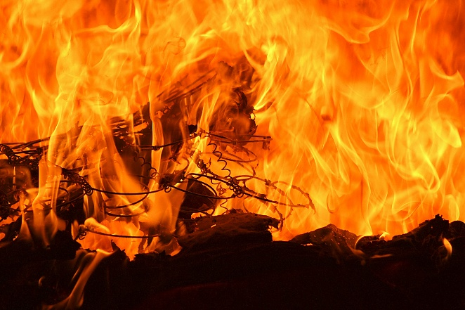
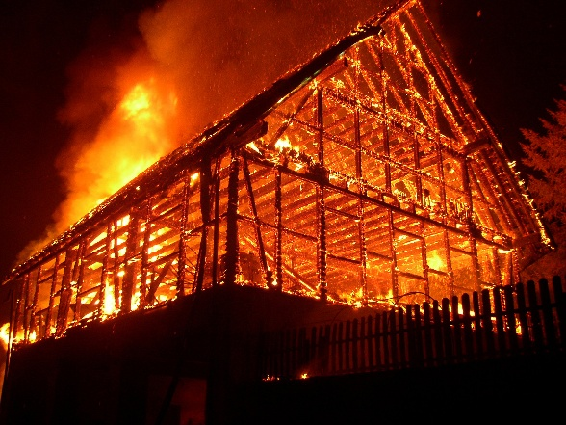
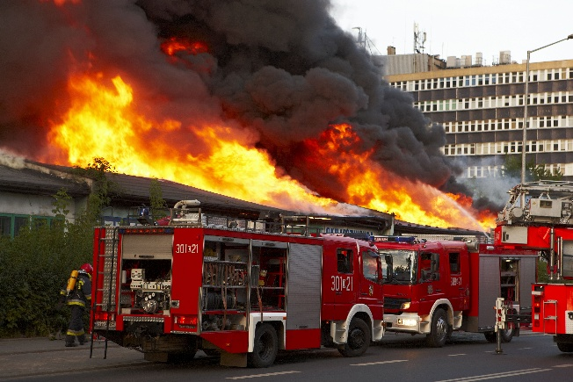
安全用电的重要性
01.用电安全的严峻形势
根据国内外有关资料统计表明，在工伤事故中，电气事故在12类的人身伤害中占第六位。触电死亡人数约占全部事故死亡人数的5%左右。事实上世界每年因电气事故伤亡人数不下十万人。我国每年触电事故伤亡人数达万人。美日等发达国家20-40亿度电，死亡1人。我国1.5亿度电，死亡1人。
根据统计，电气引起的火灾占全部火灾的25%以上，造成重大的人员伤亡和财产损失。

Slide 7
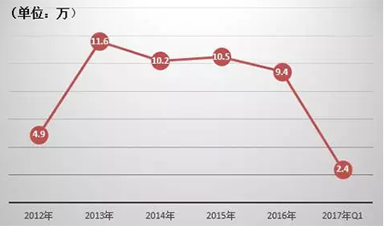
安全用电的重要性
02.历年火灾事故情况
据公安部消防局统计显示，2011-2016年，我国共发生电气火灾52.4万起，造成3261人死亡，两千余人受伤，直接经济损失达92亿余元。2017年4月26日，国务院安全生产委员会印发通知，部署在全国开展为期三年的电气火灾综合治理工作。5月3日，国务院安委会办公室召开视频会议，动员各地区、各部门、各有关单位全面开展电气火灾综合治理。电气火灾综合治理时间从2017年5月开始至2020年4月结束。
2012年电气火灾发生4.9万起，占火灾总体比例的32.2%；
2013年11.6万起，占比29.7%；
2014年10.2万起，占比27.4%；
2015年10.5万起，占比30.1%；
2016年9.4万起，占比30.4%；
2017年一季度2.4万起，占比29.8%。

Slide 8
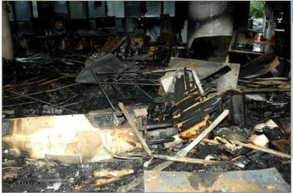
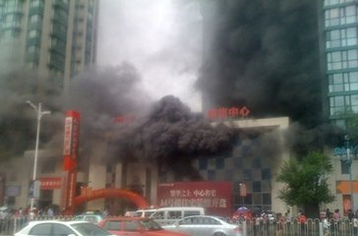
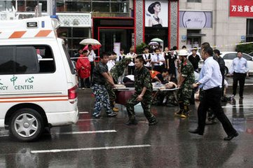
安全用电的重要性
03.事故案例（电气火灾无处不在）
2010年8月28日下午2时50分许，沈阳市铁西区万达商业广场售楼处发生火灾。据沈阳市政府提供的数据，火灾造成9人死亡，9人受伤。据初步调查，火灾原因为售楼处一楼大厅内的沙盘模型电路故障引发火灾。

Slide 9
安全用电的重要性
04.落实安全用电主体责任
在各地安监局安全检查中发现部分生产经营单位缺乏用电安全管理，电气管理人员配备不足，电气管理职责不明确，设备设施隐患突出等问题。
严格落实生产经营单位安全用电主体责任。切实加强安全用电工作的领导，生产经营单位主要负责人是用电安全的第一责任人。要建立健全用电安全管理制度，主要包括；
电工安全管理制度；安全检查；隐患排查治理；电气设备使用管理；电气设备用具管理；安全防护用品使用管理；电气事故报告及处理；变配电运行维护和管理；临时用电审批等

Slide 10
二
电气安全基础知识

Slide 11
电气安全基础知识
01.触电定义及对人体危害
作用机理：
电流通过人体时破坏人体内细胞的正常工作，主要表现为生物效应。电流作用人体还包括热效应、化学效应和机械效应。
电流生物效应表现为是人体产生刺激和兴奋行为，使人体活的组织发生变异。
电流热作用，电流经过人体的血管、神经、心脏、大脑等器官将因为热量增加而导致功能障碍。
电流化学效应使人体内液体物质发生离解、分解破坏。
电流机械作用使机体各种组织产生蒸汽，乃至发生剥离、断裂等严重破坏。
作用征象：
小电流通过人体，会引起麻感、针刺感、压迫感、打击感、痉挛、疼痛、呼吸困难、血压异常、昏迷、心律不齐、窒息、心室颤动等症状。数安电流以上通过人体能导致严重烧伤。
小电流电击使人致命的最危险、最主要原因是引起心室颤动。
心室颤动时心脏每分钟颤动1000次以上，但幅值很小，没有规则，血液实际上中止循环

Slide 12
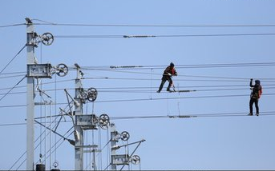
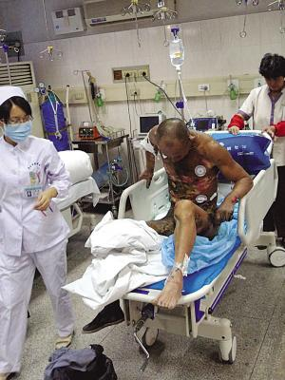

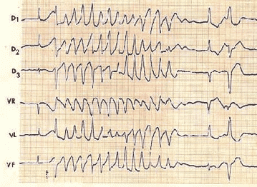
电气安全基础知识
01.触电定义及对人体危害
触电定义及电流大小、时间影响：
什么是触电？
触电是人体直接或间接接触到带电体，电流通过人体造成的。
人体也是导体，电流对人体的危害性跟电流的大小、通电时间的长短等因素有关。
当通过人体的电流为20毫安时，人手就很难摆脱带电体。
当通过人体的电流达到100毫安时，短时间内人就会窒息致死。
当通过人体的电流达到50毫安以上时，对人将是致命的。

Slide 13
电气安全基础知识
01.触电定义及对人体危害
根据电流大小分为三个等级：
感知电流：在一定概率下，通过人体引起人有任何感觉的最小电流（有效值）称为该概率下感知电流。
摆脱电流：在一定概率下，人触电后能自行摆脱带电体的最大电流称为摆脱电流（不超过 10mA）。
室颤电流：通过人体引起心室发生纤维性颤动的最小电流称为室颤电流。（最危险的触电）
人体对电流反响一览表:
100-200微安 | 对人身体无害反而能治病
男1.1MA女0.7MA | 引起麻的感觉（感知电流）
不超过10MA时 | 人尚可摆脱电源（摆脱电流）
超过30MA时 | 感到剧痛，神经麻痹，呼吸困难，有生命危险
超过100MA时 | 很短时间使人心跳停止
结论: 通过人体的电流越强，触电死亡越快.

Slide 14
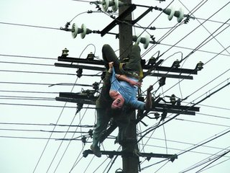
电气安全基础知识
01.触电定义及对人体危害
伤害程度与电流持续时间的关系：
通过人体电流的持续时间愈长，愈容易引起心室颤动，危险性就愈大。这主要是因为：
(1) 能量积累。电流持续时间愈长，能量积累愈多，心室颤动电流减小，使危险性增加。
(2) 与易损期重合的可能性增大。在心脏周期中，相应于心电图上约0.2S的T波这一特
定时间对电流最为敏感，被称为易损期，电流持续时间愈长，与易损期重合的可
能性就愈大，电击的危险性就愈大。
(3) 人体电阻下降。电流持续时间愈长，人体电阻因出汗等原因而降低，使通过人体的
电流进一步增加，危险性也随之增加。

Slide 15
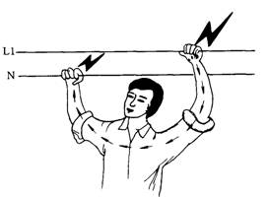
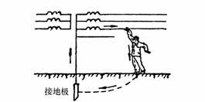
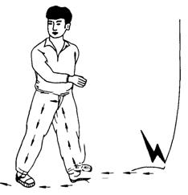
电气安全基础知识
01.触电定义及对人体危害
电流途径、种类：
电流通过人体的途径不同，对人体的伤害也不同。如果电流通过心脏，就会引起心室颤动，进而中断血液循环，导致死亡。电流通过中枢神经，会引起中枢神经失调而导致死亡。电流通过人的头部会使人立即昏迷，如果电流过大，就会对人的大脑造成伤害，甚至死亡。
电流从左手到胸部心脏的流通路径较短，这是最危险的电流途径。从手到手或从手到脚也是很危险的电流途径。从脚到脚的电流途径虽然危险性较小，但可能因痉挛而摔倒，导致电流通过全身造成二次触电事故。

Slide 16
电气安全基础知识
01.触电定义及对人体危害
伤害程度与电流种类的关系：
100Hz以上交流电流、直流电流、特殊波形电流都对人体具有伤害作用，其伤害程度一般较工频电流为轻。
(1) 高频电流的危险性可以用频率因数来评价。频率因数是指某频率与工频有相应生理效应时的电流阈值之比。某频率下的感知、摆脱、室颤频率因数是各不相同的。
(2) 直流电流的效应。直流电流与交流电流相比，容易摆脱，其室颤电流也比较高，加之直流电的使用远不及交流电，因此，直流电击事故很少。对于直流电流而言，以脚部为正极向上流径人体的电流效应与以脚部为负极向上流径人体的电流效应有时存在很大的差别。
(3) 特殊波形电流的效应。特殊波形电流最常见的有带直流成分的正弦电流、相控电流和多周期控制正弦电流等。
(4) 电容放电电流的效应。这里讨论的电容放电电流指持续时间(即电容放电时间常数τ的3倍)小于 10ms的短持续时间脉冲电流。由于作用时间短暂，不存在摆脱阈值问题，但有一个疼痛阈值。电容放电电流的感觉阈值和疼痛阈值决定于电极形状、 冲击电量和电流峰值。
注：工频电流就是50Hz交流电，高频电流—每秒变化大于10000次的称为高频电流

Slide 17
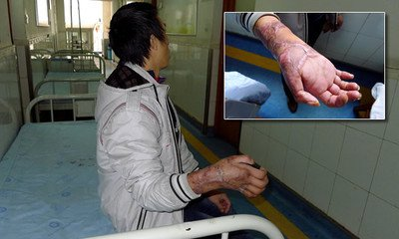
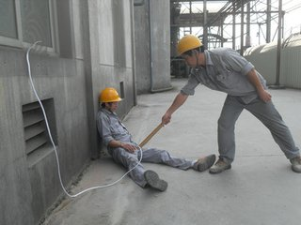
电气安全基础知识
02.触电事故种类、方式及规律
触电种类：
电对人体有哪些伤害?
电对人体的伤害，主要来自电流。电流对人体的伤害可分为两种类型：电伤和电击。
电伤是电流的热效应、化学效应或机械效应对人体造成的局部伤害，如电灼伤、电烙印、皮肤金属化等。
电击是电流通过人体内部，破坏人的心脏、神经系统、肺部的正常工作造成的伤害。

Slide 18
电气安全基础知识
02.触电事故种类、方式及规律
触电事故方式：
触电的方式:按人体触及带电体的方式和电流通过人体的途径，触电可分为四种情况：
（1）单相触电 （2）两相触电 （3）跨步电压触电 （4）接触电压触电
1、单相触电
(1)中性点不接地系统的单相触电
理想情况下，在中性点不接地系统中，由于触电电流不能构成回路，通过人体的电流为零，不会出现触电现象，如图1所示。
图1：单项触电理想情况
图2：单项触电实际情况
实际情况下，在中性点不接地系统中发生单相触电时，触电者会死的很惨。多数情况下，强大的触电电流会将人体烧焦。

Slide 19
电气安全基础知识
02.触电事故种类、方式及规律
(2)中性点接地系统的单相触电
如图3所示，在三相四线制（380/220V）电源电路中，触电电流的路径为:从电源火线通过人体、大地、接地体、变压器中性点再回到电源火线，构成了回路。假如人体电阻按1K计算，人体承受的电压几乎是电源的相电压220V，则通过人体的电流大约220mA。这个电流远远大于致命电流，因此这种触电情况是十分危险的。
图3：中性点接地系统中单相触电

Slide 20
电气安全基础知识
02.触电事故种类、方式及规律
2、两相触电
指人体同时接触带电设备或线路中的两相导体时，电流从一相导体经人体流入另一相而发生的触电。如图4所示，此时，加在人体上的电压为线电压。通过人体电流的大小与系统中性点运行方式无关。
假如仍在三相四线制（380/220V）电源电路中，人体电阻按1K计算，则通过人体的电流可达380mA，足以使人死亡。
注：一般在干燥环境中，人体电阻大约在2kΩ左右；皮肤出汗时，约为1kΩ左右；皮肤有伤口时，约为800Ω左右
图4：中性点接地系统两相触电

Slide 21
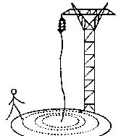
电气安全基础知识
02.触电事故种类、方式及规律
3.跨步电压电击
当带电体有接地故障时，有故障电流流人大地，电流在接地点周围土壤中产生电压降。人在接地点周围，两脚之间出现的电压即为跨步电压。由跨步电压引起的电击事故为跨步电压电击。
图5：跨步电压点击
4.接触电压触电
人体接触不同电位的两点时所承受的电位差称为接触电压。
当设备绝缘击穿接地，离接地体愈远设备对地电压愈小、人体触及设备外壳时受到的接触电压愈大。
注：在同一电源回路中，某一点的电势，相对于该回路的另一点的电势的差值，就是电位差（电压）。

Slide 22
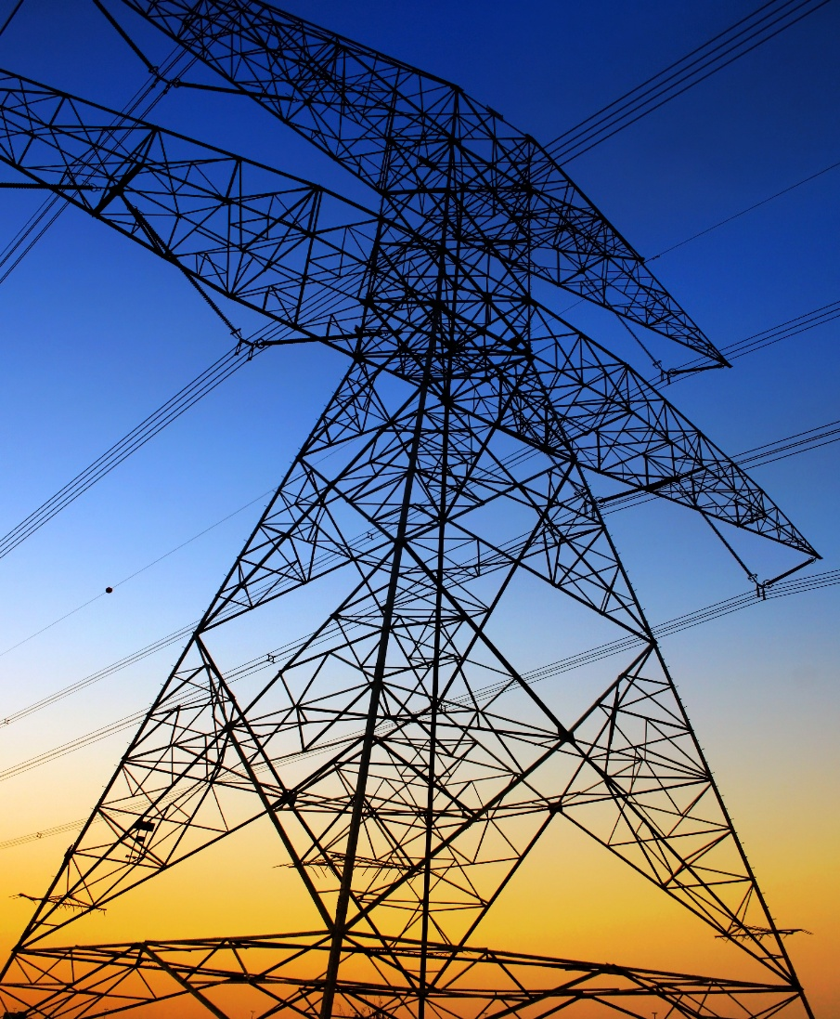
电气安全基础知识
02.触电事故种类、方式及规律
触电规律
1、触电事故季节性明显，6~9月事故最多；
2、低压触电事故多；
3、携带式设备和移动式设备触电事故多；
4、电气连接部位触电事故多；
5、错误操作和违章作业造成的触电事故多；
6、不同行业、不同年龄、不同地域触电事故各不相同
安全电压
一般情况下,36v以下的电压是安全的,但是在潮湿的环境中,安全电压是24v,特殊的甚至在12v以下。
安全用电的原则:不接触低压带电体,不靠近高压带电体。

Slide 23
三
典型事故案例

Slide 24
典型事故案例
一、违章作业--触电死亡
1、事故经过：
2002年5月17日，某电厂检修班职工王某带领张某检修380 V直流焊机。电焊机修后进行通电试验良好，并将电焊机开关断开。王某安排工作组成员张某拆除电焊机二次线，自己拆除电焊机一次线。约17:15，王某蹲着身子拆除电焊机电源线中间接头，在拆完一相后，拆除第二相的过程中意外触电，经抢救无效死亡。
现场用电五不得
不得用 破损或带电部分裸露的电气和线路
不得私自移动安全标志和防护措施
不得在电线上晾晒衣物
不得乱动电气设备和开关，私拉乱接电线
非电工人员不得拆装电气设备
安全用电小常识

Slide 25
典型事故案例
一、违章作业--触电死亡
2、原因分析：
王某已参加工作10余年，一直从事电气作业并获得高级维修电工资格证书；在本次作业中王某安全意识淡薄，工作前未进行安全风险分析，在拆除电焊机电源线中间接头时，未检查确认电焊机电源是否已断开，在电源线带电又无绝缘防护的情况下作业，导致触电。王某违章作业是此次事故的直接原因。
工作组成员张某虽为工作班成员，在工作中未有效进行安全监督、提醒，未及时制止王某的违章行为，是此次事故的原因之一。
该公司领导对“安全第一，预防为主”的安全生产方针认识不足，存在轻安全重经营的思想，负有直接管理责任。
3、防范措施：
采取有力措施，加强对现场工作人员执行规章制度的监督、落实，杜绝违章行为的发生。工作班成员要互相监督，严格执行《安全操作规程》和企业的规章制度。
完善设备停送电制度。
加强职工的技术培训和安全知识培训，提高职工的业务素质和安全意识，让职工切实从思想上认识作业违章的危害性。

Slide 26
典型事故案例
二、安全措施不全--电除尘内触电
1、事故经过：
2003年5月31日2时30分，某电厂电除尘运行人员发现：3号炉三电场二次电压降至零，四个电场的电除尘器当一个电场退出运行时，除尘效率受到一定影响。由于在夜间，便安排一名夜间检修值班人员处理该缺陷。在检修人员进入电除尘器绝缘子室处理3号炉三电场阻尼电阻故障时，由于仅将三电场停电，造成了检修人员触电，经抢救无效死亡。
临时用电四要求
装设临时用电要办理审批手续
敷设架空线路要求用绝缘子固定，防止外皮绝缘破损
露天设置的用电设备要求牢固，且有防雨措施
电线高度与建筑物和高压线保持安全距离
安全用电小常识

Slide 27
典型事故案例
二、安全措施不全--电除尘内触电
2、原因分析：
运行人员停电操作存在严重的随意性，且仅将故障的3电场停电，安全措施不全面。
检修人员违反《电业安全工作规程》的规定，在没有监护的情况下单人在带电场所作业，且安全措施不全，造成触电。
运行班长在检修人员触电后，应急处理和救援不当。不是立即对所有电场停电救人，而是打电话逐级汇报，延误了抢救时间。
3、防范错施：
紧急缺陷处理时，必须待安全措施完成后检修人员方可进行作业。并严格执行工作监护制度。
对工作场所可能发生的触电危险情况，进行作业前应开展危险点分析。
对职工加强应急处理和救援的教育。事故发生后，应立即采取措施救人，再向上级汇报。

Slide 28
四
常见的问题解析

Slide 29
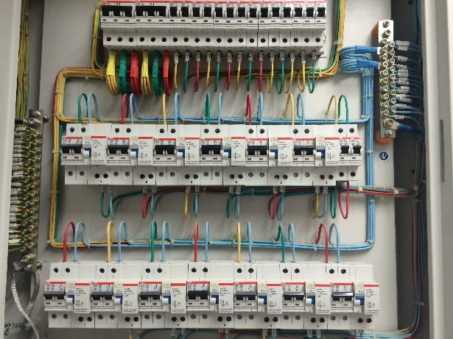
常见问题解析
01用电安全（电气箱柜）
1、触电危险性大或作业环境较差的场所，应安装封闭式箱柜。
2、配电板（箱）应用不可燃材料制作。
3、柜体内外整洁、完好、无积尘、积水和杂物；
4、板（箱）以外不得有裸带电体外露。
5、箱柜体插座连接正确，并配有漏电保护器，必须安装剩余电流保护装置的设备和场所：
（1）属于I类的移动式电气设备及手持式电动工具；（2）生产用的电气设备；（3）安装在户外的电气装置；（4）临时用电的电气设备；（5）其他需要安装剩余电流保护装置的场所。
6、应留有足够的安全工作空间和通道。
7、落地安装的配电箱，室内应高出地面50mm以上，
室外应高出地面200mm以上，底座周围应采取封闭措施，并应能防止鼠、蛇类等小动物进入箱内。

Slide 30
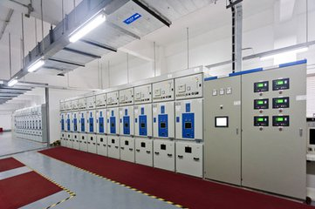
常见问题解析
02用电安全（配电室）
1、通往室外的门应向外开。高压间与低压间之间的门，应向低压间方向开。配电装置室的中间门应采用双向开启门。
2、长度大于7m的配电室应有2个出口。当配电室的长度超过60m时，应增设一个中间安全出口。当变配电所为多层建筑时，应有一个出口可通向室外楼梯的平台。
3、门、窗、电缆沟应当设置防水设施和挡鼠板；出入口应设置高度不低于400mm的挡板。
4、变压器、高压开关柜、低压开关柜操作面地面应铺设绝缘胶垫。
5、配电室通道上方裸带电体距地面的高度不应低于2.5m；当低于2.5m时，应设置遮拦或外护物。
6、室内环境整洁，物品摆放整齐有序，无杂物及无关物品存放。
7、低压/高压作业配备的安全用具齐全，并按期检测。
8、安全用具应妥善保管。
9、用电单位10kV及以上电压等级的变配电室应安排专人全天值班。

Slide 31
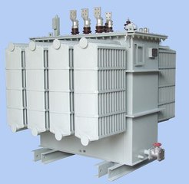
常见问题解析
03用电安全（变压器）
1、露天或半露天变电所的变压器四周应设不低于1.7m高的固定围栏（墙）。变压器外廓与围栏（墙）的净距不应小于0.8m，变压器底部距地面不应小于0.3m，相邻变压器外廓之间的净距不应小于1.5m。
2、设置于变电所内的非封闭式干式变压器，应装设高度不低于1.7m的固定遮拦，遮拦网孔不应大于40mm×40mm。
3、变压器无异常响声、异常振动；瓷瓶、套管等定期维护，保持清洁完好，瓷瓶和套管表面无积尘、无污染物沉积、无裂纹、无破损。

Slide 32
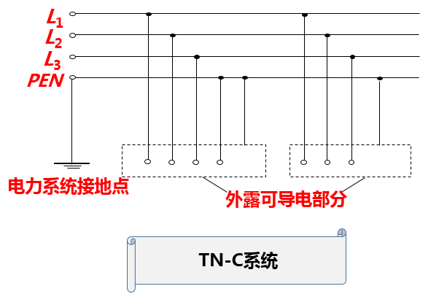
常见问题解析
04用电安全（配电系统）
1、进入爆炸危险场所的电源，如果使用TN型电源系统，应为危险场所中的TN-S型，即在危险场所中，中性线与保护线不应连在一起或合并成一根导线，从TN-C到TN-S型转换的任何部位，保护线应在非危险场所与等电位连接系统相连。
2、在同一配电系统中，严禁将一部分外露可导电部分进行保护接地，而将另一部分外露可导电部分进行保护接零。

Slide 33
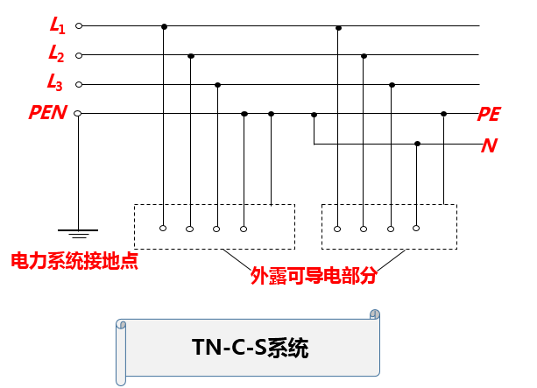
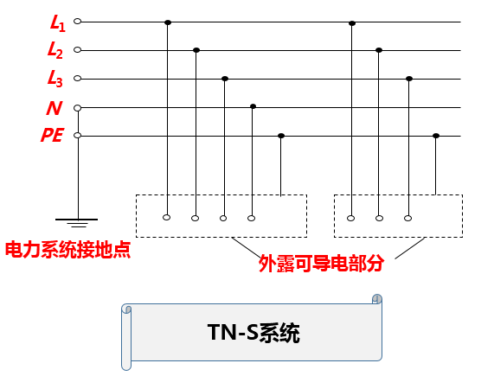
常见问题解析
04用电安全（配电系统）

Slide 34
常见问题解析
04用电安全（配电系统）
三种配电方式：TN-S系统、TN-C-S系统、TN-C系统使用范围
TN-S——可用于爆炸、火灾危险性较大或安全要求高的场所，宜用于独立附设变电站的车间。也适用于科研院所、计算机中心、通信局站等。正常工作条件下，外露导电部分和保护导体呈零电位——最“干净”的系统。
TN-C-S——宜用于厂内设有总变电站，厂内低压配电场的所及民用楼房。
TN-C——可用于爆炸、火灾危险性不大，用电设备较少、用电线路简单且安全条件较好的场所。

Slide 35
五
对策和措施

Slide 36
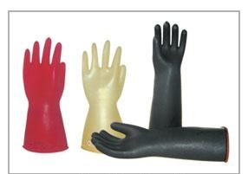
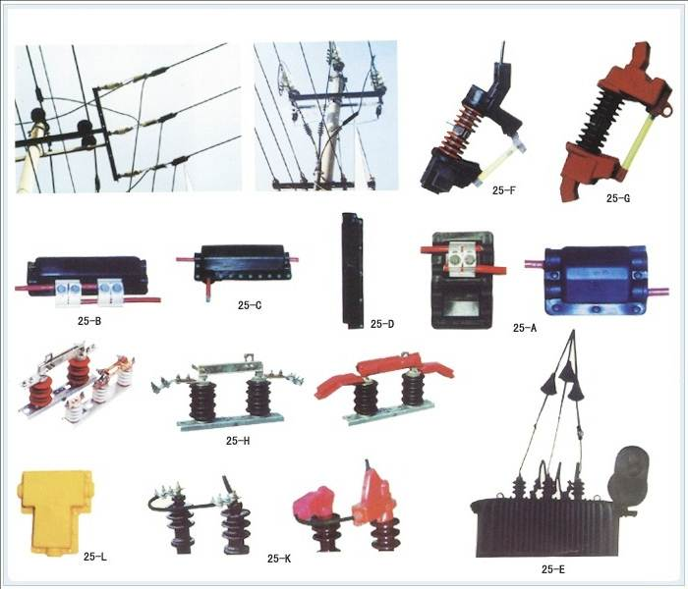
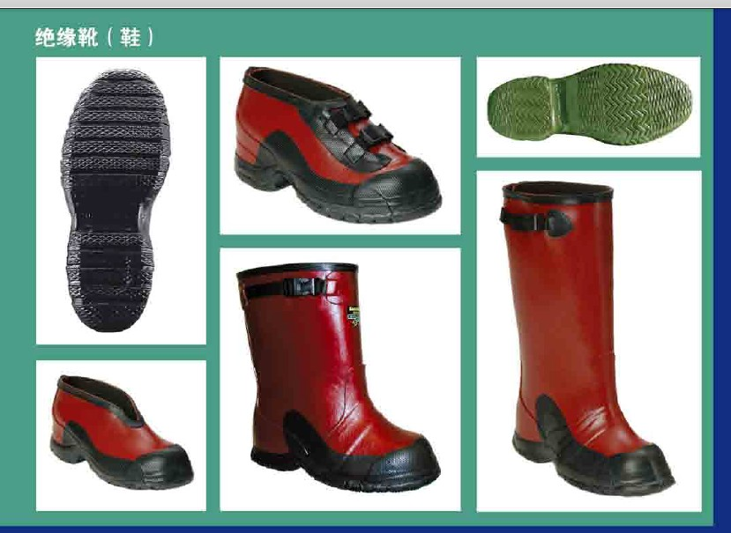
常见问题解析
防止触电的技术措施
1.绝缘
是防止人体触及带电体，用绝缘物把带电体或人封闭起来。例如瓷、玻璃、云母、橡胶、木材、胶木、塑料、布、纸和矿物油等都是常用的绝缘材料。

Slide 37
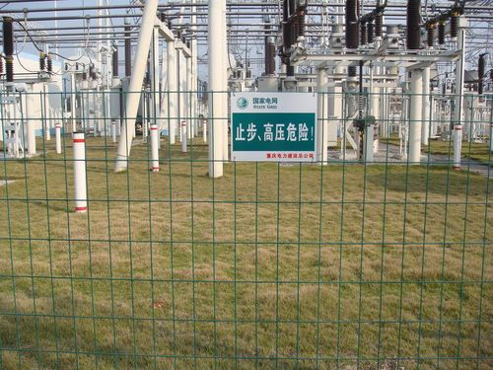
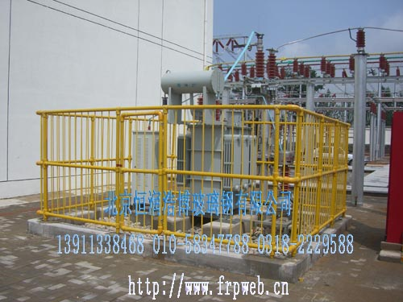
常见问题解析
防止触电的技术措施
2.屏护
即采用遮拦、护照、护盖等把带电体同外界隔绝开来, 高压设备不论是否有绝缘，均应采取屏护。
3.间距
就是保证必要的安全距离。在低压工作中，最小检修距离不应小于0.1米
安全距离的意义：
电气安全距离是指人体、物体等接近带电体而不发生危险的安全可靠距离。
安全间距的大小主要取决于电压的高低、设备运行状况和安装方式。

Slide 38
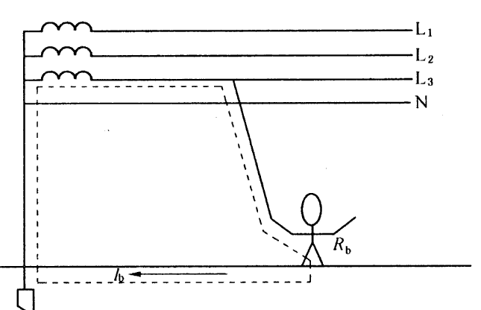
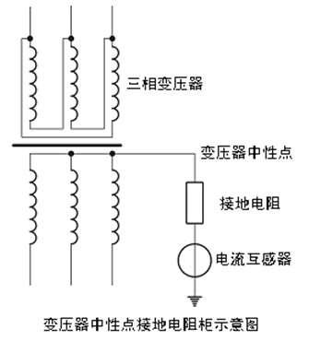
常见问题解析
防止触电的技术措施
4.接地和接零
接地
电气装置或其它装置正常时不带电的金属外壳与大地的连接叫接地。
接地分为工作接地和保护接地
目的：利用接地装置足够小的接地电阻，降低故障设备外壳可导电部分对地电压，减少电流的目的。
（01）工作接地
在正常和故障情况下为了保证电气设备可靠运行，必须将电力系统中某一点接地，这种接地称工作接地。
作用：是使中性点经常保持零电位。
电力系统中性点接地方式：
1.中性点直接接地
2.中性点非直接接地(不直接接地或经消弧线圈接地)

Slide 39
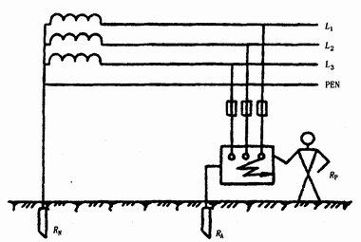
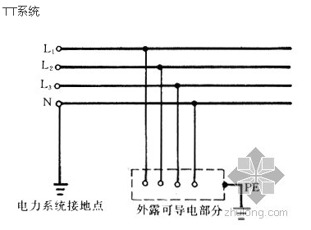
常见问题解析
防止触电的技术措施
（02）保护接地
将在故障情况下可能出现危险对地电压的电气设备的金属外壳、配电装置的金属构架等外露可导部分通过接地装置与大地可靠连接，这种电气连接称为保护接地。
接地应用范围
供、配电系统中的下列设备和部件需要采用接地保护：
（1）电机、变压器、断路器和其他电气设备的金属外壳或金属构架；
（2）电气设备的传动装置；
（3）电压互感器和电流互感器的二次绕组；
（4）屋内外配电装置的金属或钢筋混凝土构架；
（5）配电盘、保护盘和控制盘的金属框架。
保护接零：
就是把电气设备在正常情况下不带电的金属外壳与电网的零线紧密地连接起来。应该注意，零线回路中不允许装设熔断器和开关。 （TN-C系统）

Slide 40
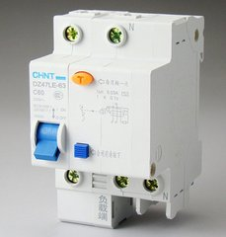
常见问题解析
防止触电的技术措施
（03）装设接地线的有关规定
对可能送电到停电设备的各线路，均应装设接地线，并将三相短路。
在已断开电源的设备上作业时应将设备两侧馈电线路断开并接地。长度大于10m的母线，其接地
不少于两处。
装设接地线时必须先装接地的一端，再装接设备的一端。装接设备的一端时，应先将设备放电。
拆、装接地线时应使用绝缘棒，并戴绝缘胶手套。
5.装设漏电保护装置
为了保证在故障情况下人身和设备的安全，应尽量装设漏电流动作保护器。
漏电保护器是一种当人体发生单相触电或线路漏电时能自动切断电源的装置。它既能起到防止直接接触触电的作用。又能起到防止间接接触触电。

Slide 41
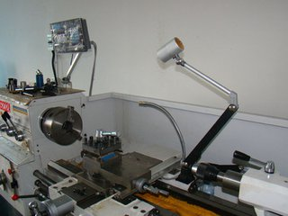
常见问题解析
防止触电的技术措施
6.采用安全电压
安全电压是指人体较长时间接触而不致于发生触电危险的电压。
它的内涵有三点：
一是采用安全电压可以防止触电事故的发生；
二是不同的用电环境，安全电压数值不同；
三是安全电压必须由特定的电源供电。
我国规定的安全电压是交流42V、36V、24V、12V、6V五个等级，直流安全电压上限是72V。
凡手提照明灯、高度不足2.5米的一般照明灯，如果没有特殊安全结构或安全措施，应采用36伏安
全电压

Slide 42

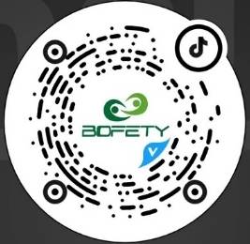
感谢聆听
资源整合，产品服务
↓↓↓
公司官网 | http://www.bofety.com/
如需进一步沟通
↓↓↓
联系我们 | 15250014332 / 0512-68637852
扫码关注我们
获取第一手安全资讯
微信公众号
抖音

